Slide 1
TRABALHO PRATICO - INTRODUCAO A BANCOS DE DADOS
Taxa SELIC e Tesouro Direto
Acesso, coleta, gerenciamento e analise integrada de dados publicos sobre politica monetaria e titulos do governo federal
UFMG / DCC - Introducao a Bancos de Dados - 1o Semestre de 2026
Davi Ladeira Balsamao | Enzo de Freitas Alencar | Fernando Thales Santana Lopes | Otavio Fagundes Rodrigues de Oliveira | Pedro Puliti Dias

Slide 2
ROTEIRO
O que vamos apresentar
01
Fontes de dados e motivacao
SELIC diaria (BACEN) e Tesouro Direto (Tesouro Nacional)
02
Modelagem e carga (Parte 1)
Esquema conceitual, dicionario de dados e PostgreSQL
03
Metodologia (Parte 2)
20 consultas SQL organizadas em 5 etapas
04
Principais achados
Caracterizacao, preparacao, descritiva e analise por objetivos
05
Analise critica e limitacoes
Qualidade e cobertura das fontes utilizadas
06
Conclusoes e publicacao
Sintese dos resultados e link do repositorio
SELIC & Tesouro Direto - TP IBD UFMG/DCC 2026/1
2

Slide 3
FONTES DE DADOS
Duas fontes publicas, um objetivo comum
Integrar a politica monetaria do Banco Central com o mercado de titulos publicos federais, permitindo investigar como decisoes de juros afetam precos e retornos do Tesouro Direto.
Taxa SELIC Diaria
Precos e Taxas do Tesouro Direto
BACEN - Serie SGS no 11
Tesouro Nacional
1.256
registros
(dias uteis)
52.706
cotacoes
(8 familias de titulos)
Cobertura: 04/01/2021 a 31/12/2025
Granularidade: taxa efetiva diaria (% ao dia)
Cobertura: 04/01/2021 a 30/12/2025
Taxas (% a.a.) e Precos Unitarios (R$) de compra/venda
SELIC & Tesouro Direto - TP IBD UFMG/DCC 2026/1
3

Slide 4
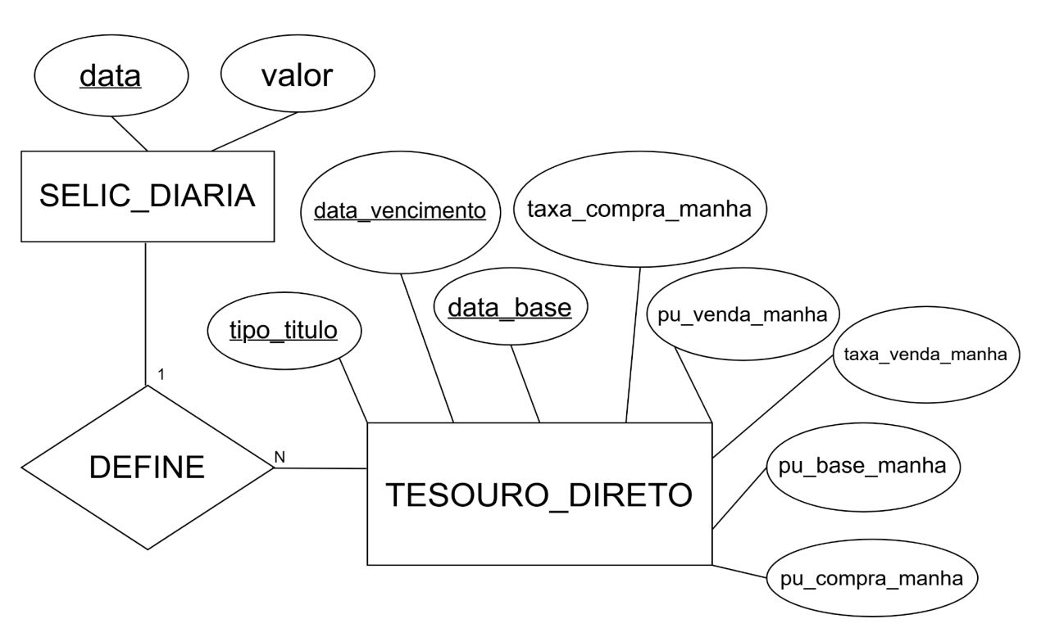
PARTE 1 - MODELAGEM
Esquema conceitual e dicionario de dados
Dicionario de dados (resumo)
Coluna | Descricao
selic_diaria.data | Data util (PK)
selic_diaria.valor | SELIC, % ao dia
tesouro_direto (PK) | titulo + vencto + data
data_base (FK) | -> selic_diaria.data
taxa/pu *_manha | Taxas e PUs (compra/venda)
Juncao: tesouro_direto.data_base = selic_diaria.data (FK). 8 tipos de titulo no total (Selic, Prefixado, IPCA+, IGPM+, Renda+, Educa+ e variantes c/ juros semestrais).
Modelo ER - tabelas selic_diaria e tesouro_direto
SELIC & Tesouro Direto - TP IBD UFMG/DCC 2026/1
4

Slide 5
PARTE 2 - METODOLOGIA
20 consultas SQL em 5 etapas
Toda a analise exploratoria foi conduzida diretamente em PostgreSQL, sobre as tabelas selic_diaria e tesouro_direto, seguindo o roteiro proposto pelo enunciado.
1
2
3
4
5
Caracterizacao
Definicao dos
objetivos
Preparacao
dos dados
Analise
descritiva
Analise por
objetivos
5 consultas
2 questoes
5 consultas
5 consultas
5 consultas
Volume, periodo, tipos de titulo e perfil da SELIC
Premio do IPCA+ e efeito gangorra do Prefixado
Nulos, duplicatas, dominio, cronologia e derivados
Estatisticas, frequencias e volatilidade
Cruzamento SELIC x Tesouro para responder as questoes
SELIC & Tesouro Direto - TP IBD UFMG/DCC 2026/1
5

Slide 6
ETAPA 1 - CARACTERIZACAO
Volume e perfil geral dos dados
1.256 + 52.706 = 53.962
registros integrados (SELIC + Tesouro Direto)
2021 - 2025
cobertura temporal, em dias uteis
0,0075 a 0,0551 %/dia
faixa da SELIC diaria no periodo (~2% a ~15% a.a.)
16,33%
maior taxa de venda registrada (Tesouro Prefixado)
SELIC & Tesouro Direto - TP IBD UFMG/DCC 2026/1
6

Slide 7
ETAPA 2 - OBJETIVOS DE PESQUISA
Duas perguntas orientam a analise
Objetivo 1
Objetivo 2
O "preco" de proteger o poder de compra
O "efeito gangorra" na pratica
Em ciclos de alta da SELIC (Banco Central elevando juros para conter a inflacao), o Tesouro passa a oferecer premios (taxas reais) maiores nos titulos Tesouro IPCA+ para atrair o investidor?
Como os ciclos de alta e queda da SELIC afetam o Preco Unitario (PU) dos titulos Tesouro Prefixado?
SELIC & Tesouro Direto - TP IBD UFMG/DCC 2026/1
7

Slide 8
ETAPA 3 - PREPARACAO DOS DADOS
Qualidade e consistencia dos dados
OK
0 duplicatas
A chave primaria composta (tipo_titulo, data_vencimento, data_base) garante registros unicos.
OK
0 nulos nas colunas de venda
taxa_venda_manha e pu_venda_manha estao completas em todo o periodo (colunas de compra nao testadas).
OK
Cronologia consistente
Nenhum titulo com data de vencimento anterior ou igual a data de cotacao.
OK
Atributos derivados criados
ano_cotacao, mes_cotacao e dias_para_vencer, usados nas etapas seguintes.
Ponto de atencao
Foram encontrados valores fora do dominio esperado no Tesouro: PU = R$ 0,00 no IGPM+ e taxas de venda negativas no IGPM+ (-3,28%) e na Selic (-0,04%) - tratados na analise critica.
SELIC & Tesouro Direto - TP IBD UFMG/DCC 2026/1
8

Slide 9
ETAPA 4 - ANALISE DESCRITIVA
Estatisticas das taxas de venda por titulo
Tipo de titulo | Min (%) | Max (%) | Media (%)
Tesouro Prefixado c/ Juros Sem. | 4,36 | 16,31 | 11,88
Tesouro Prefixado | 2,89 | 16,33 | 11,76
Tesouro IPCA+ | 1,73 | 10,49 | 6,24
Tesouro IGPM+ c/ Juros Sem. | -3,28 | 8,23 | 5,73
Tesouro Selic | -0,04 | 0,36 | 0,10
Valores em vermelho: taxas negativas que extrapolam o dominio esperado (ver analise critica).
2021: ciclo de juros baixos. A partir de 2022, aperto monetario sustentado.
SELIC & Tesouro Direto - TP IBD UFMG/DCC 2026/1
9

Slide 10
ETAPA 5 - OBJETIVO 1
Premio do Tesouro IPCA+ vs. cenario da SELIC
Cenario SELIC | SELIC diaria media | Taxa media IPCA+ (%) | Taxa max IPCA+ (%)
Selic baixa (<= 0,02) | 0,0129 | 3,98 | 5,12
Selic intermediaria | 0,0420 | 6,19 | 10,39
Selic alta (>= 0,05) | 0,0526 | 6,88 | 10,49
Resposta: confirmado.
O premio real medio do IPCA+ quase dobra entre cenarios de juros baixos (3,98%) e altos (6,88%), com picos de 10,49% no auge do aperto monetario (dez/2025).
SELIC & Tesouro Direto - TP IBD UFMG/DCC 2026/1
10

Slide 11
ETAPA 5 - OBJETIVO 2
Efeito gangorra: SELIC vs. preco do Prefixado
Ano | SELIC diaria max | PU minimo (R$) | PU medio (R$)
2021 | 0,0347 | 605,69 | 933,70
2022 | 0,0508 | 437,81 | 848,09
2023 | 0,0508 | 470,20 | 873,87
2024 | 0,0455 | 417,16 | 864,80
2025 | 0,0551 | 381,26 | 773,10
Resposta: confirmado.
Quando a SELIC sobe, o PU do Prefixado cai: de R$ 933,70 em 2021 (SELIC mais baixa) para R$ 773,10 em 2025 (pico da SELIC), com minima historica de R$ 381,26. O efeito e mais forte em titulos de vencimento mais longo.
SELIC & Tesouro Direto - TP IBD UFMG/DCC 2026/1
11

Slide 12
ANALISE CRITICA
Limitacoes e cuidados com as fontes
Taxa SELIC Diaria (BACEN)
Precos e Taxas do Tesouro Direto
Cobre apenas dias uteis (sem fins de semana/feriados)
Publicada com 1 dia util de atraso; sem granularidade intradiaria
E a serie diaria (SGS 11), distinta da SELIC oficial anualizada (Copom, base 252 dias uteis) - exige cuidado em conversoes
Cotacoes apenas da manha: nao ha como analisar variacao intradia
Vies de sobrevivencia: titulos descontinuados antes de 2021 nao aparecem
tipo_titulo mistura categoria, produto e vencimento - exige normalizacao
Sem dados de volume negociado: nao e possivel medir liquidez
SELIC & Tesouro Direto - TP IBD UFMG/DCC 2026/1
12

Slide 13
CONCLUSOES
Politica monetaria e precificacao de titulos publicos andam juntas
Objetivo 1
O premio real do Tesouro IPCA+ quase dobra (3,98% -> 6,88%) quando a SELIC sobe - o governo paga mais para atrair investidores em ciclos de aperto.
Objetivo 2
Confirmado o "efeito gangorra": o PU do Tesouro Prefixado cai quando a SELIC sobe, e o efeito e maior em titulos de vencimento mais longo.
Qualidade dos dados
Chave primaria integra, cronologia consistente e colunas de venda sem nulos; pontos de atencao documentados na analise critica.
Dados, modelo ER, dicionario, analise critica e relatorios completos publicados em:
github.com/davi-balsamao/TP-IBD

